Slide 1


Projet de Certification CDA
Centre de formation:G2R
Date:22/10/2024
Présenté par :ZENABA ALI DICKO
Site d'e-commerce dédié aux produits capillaires

Slide 2

REMERCIEMENTS

Slide 3
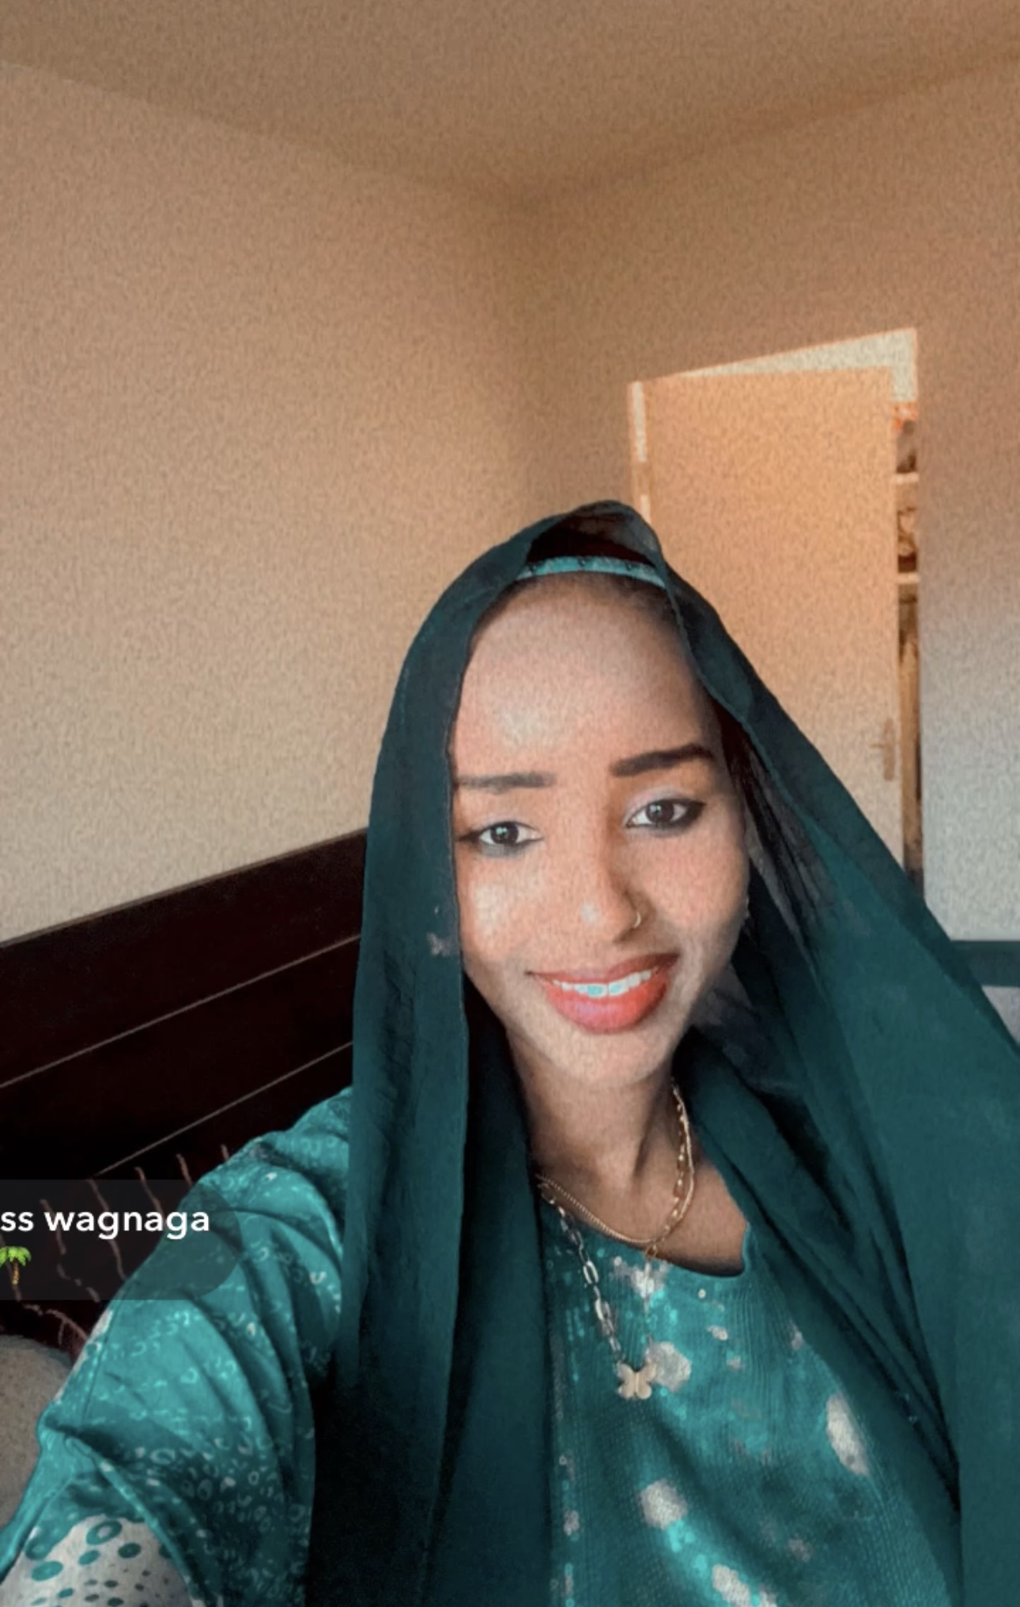
Presentation personnelle

Slide 4

Sujet du projet
Site d'e-commerce dédié aux produits capillaires .

Slide 5
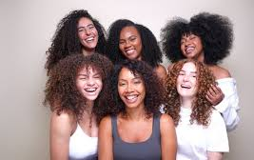
Les personas
Les représentations fictives et détaillées de mes clients types.

Slide 6
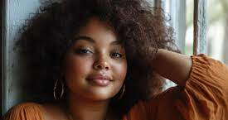
persona1
Fatou:30 ans ,infirmière
Fatou,frustrée par la lente croissance et la casse de ses cheveux, suit à une routine simple avec des huiles naturelles, et cherche des produits sans sulfates ni silicones pour accélérer la pousse, achetant souvent en ligne des kits complets influencée par les recommandations sur les réseaux sociaux

Slide 7
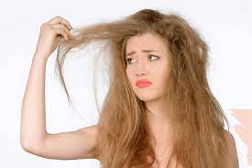
Persona 2
Chloé,23 ans ,étudiante
Chloé, souffrant d’une chute de cheveux importante depuis quelques temps, elle utilise des huiles ,fortifiants et des sérums, et privilégie des produits naturels se pour renforcer ses cheveux, tout en préférant les achats en ligne avec des abonnements pour suivre des traitements à long terme.

Slide 8

Persona 3
Marie ,34 ans ,Maman au foyer
Marie, préoccupée par les cheveux secs et fragiles de ses enfants, privilégie des produits doux et naturels. Et achète en ligne en choisissant des formats familiaux après avoir consulté les avis d'autres mamans.

Slide 9

Expression du besoin
L'expression du besoin par rapport aux personas.

Slide 10
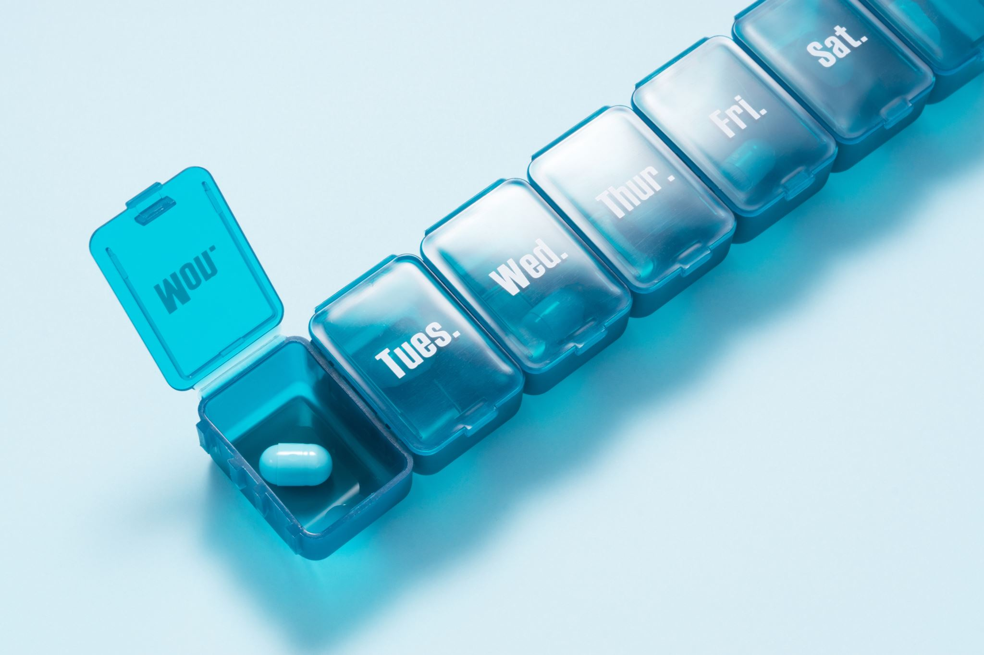
Les besoins fonctionnels
-Affichage des produits avec des descriptions détaillées
-Ajouter des produits au panier.
-Inscription et connexion (via e-mail).
-Gestion des informations personnelles.

Slide 11
Les besoins non fonctionnels
-Chargement rapide des pages
Optimisation pour mobile
Capacité à gerer un grand nombre de visiteurs simultanément

Slide 12

Objectif du ProJet

Slide 13

Limite du ProJet

Slide 14








Technologies utilisées

Slide 15
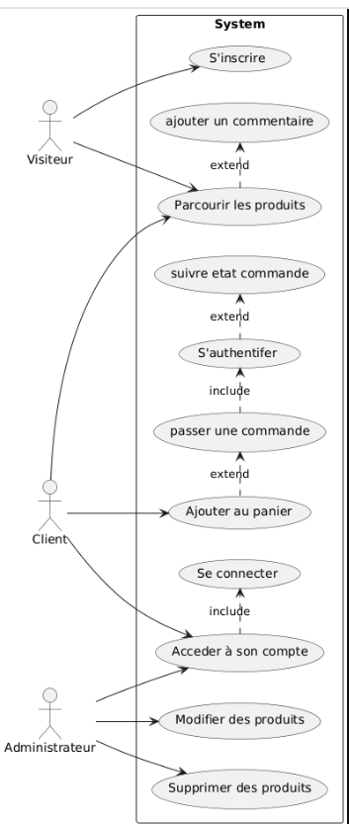
Diagramme UML de cas d'utilisation

Slide 16
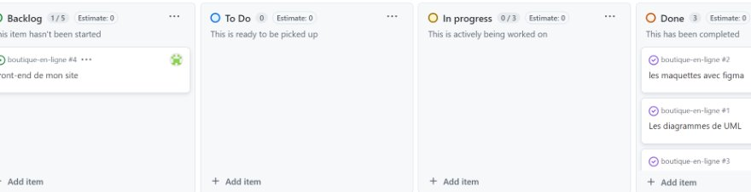
Github projects et Us

Slide 17
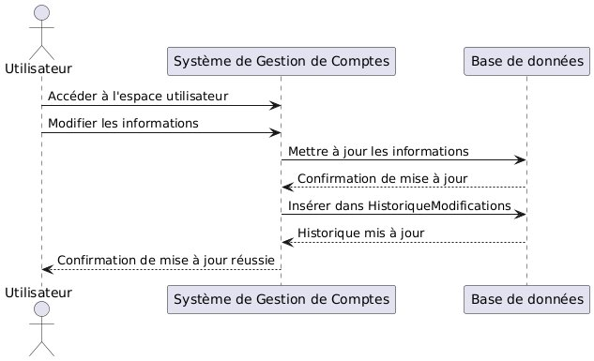
Diagramme UML de Sequence

Slide 18
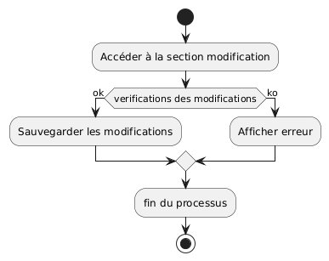
Diagramme UML d'activité

Slide 19
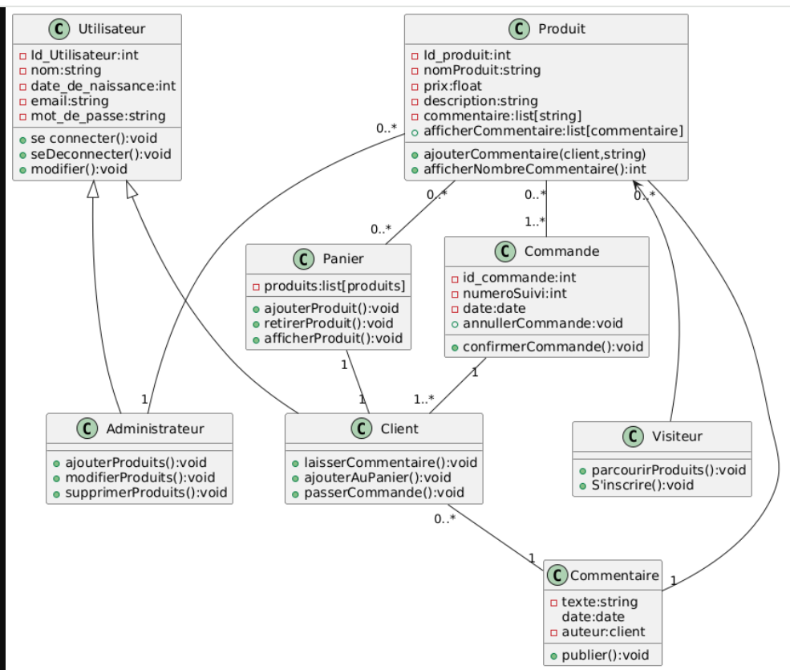
Diagramme UML de classe

Slide 20
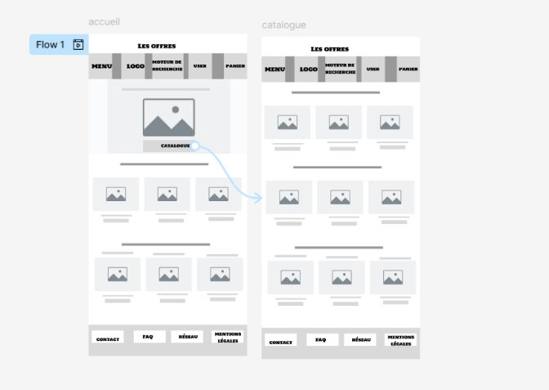
Wireframes

Slide 21
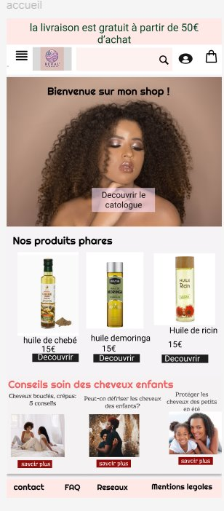
Maquette

Slide 22
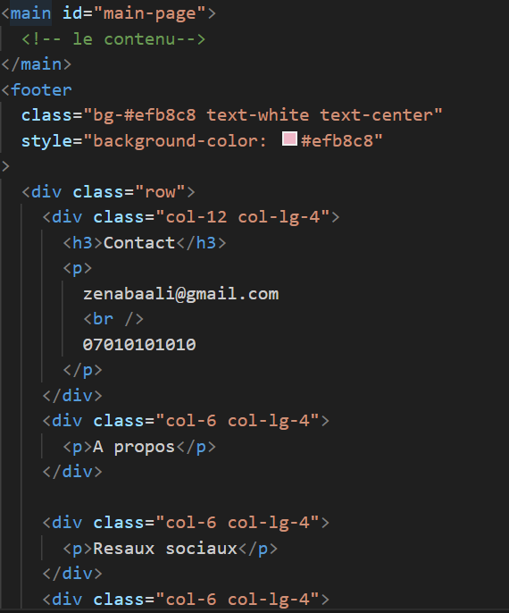
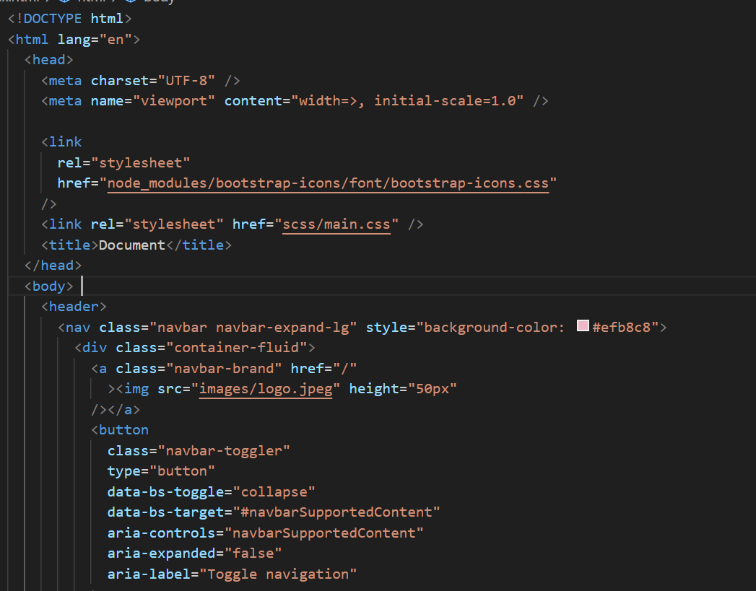
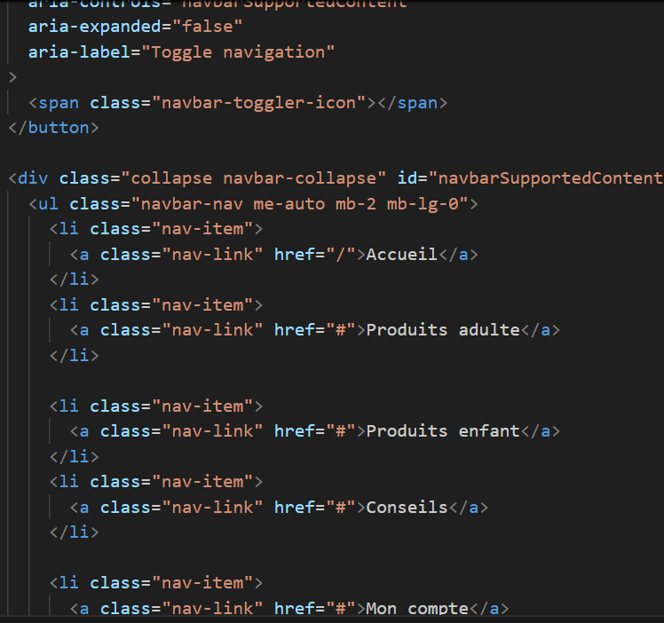
L'entête et pied de page

Slide 23
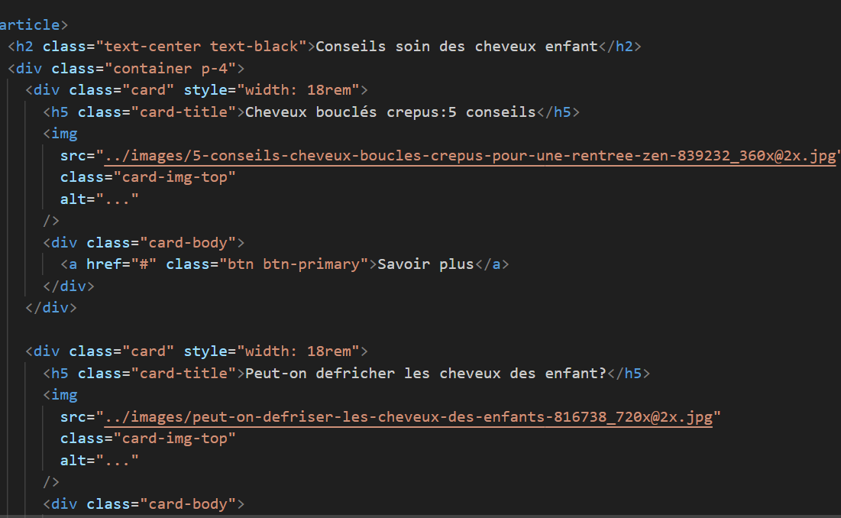
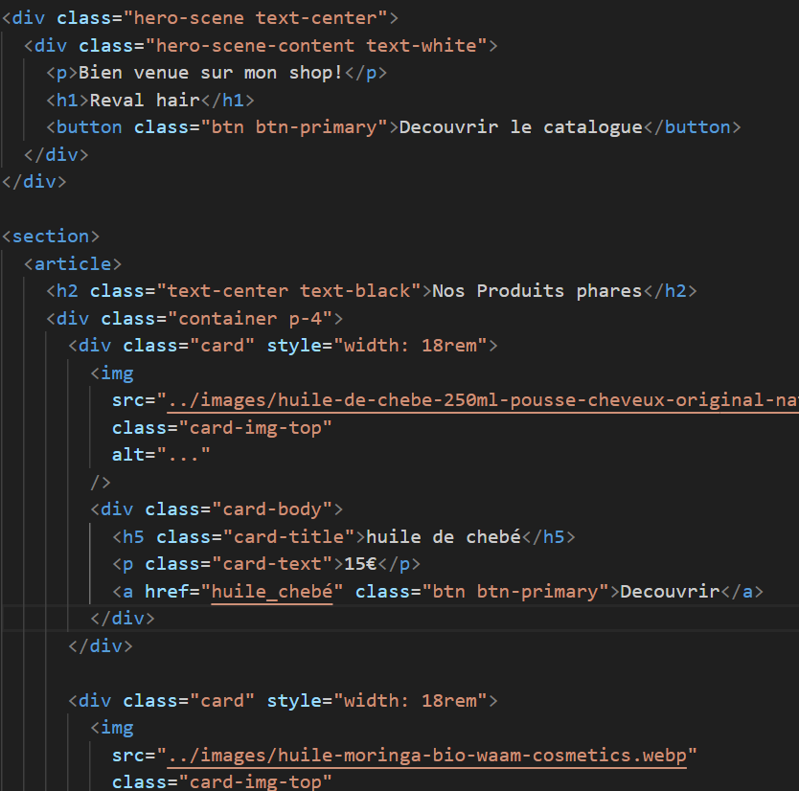
Page d'accueil

Slide 24
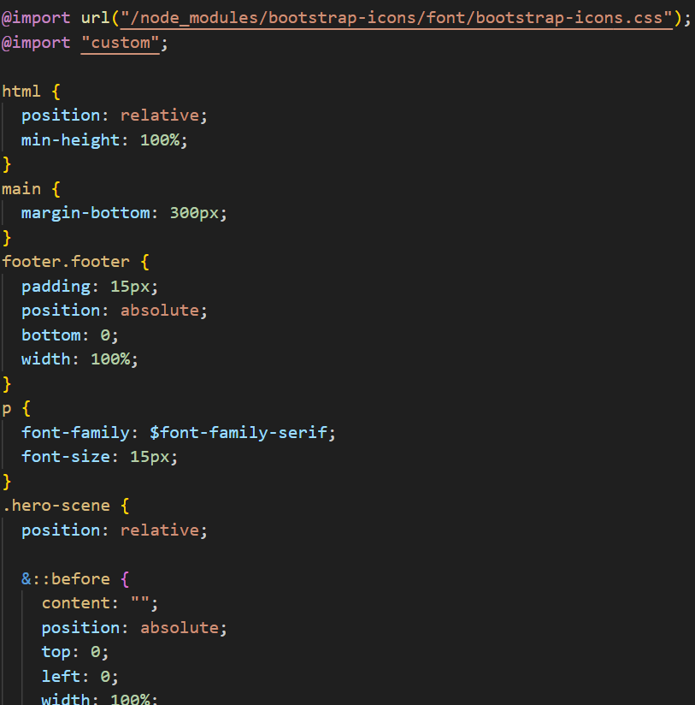
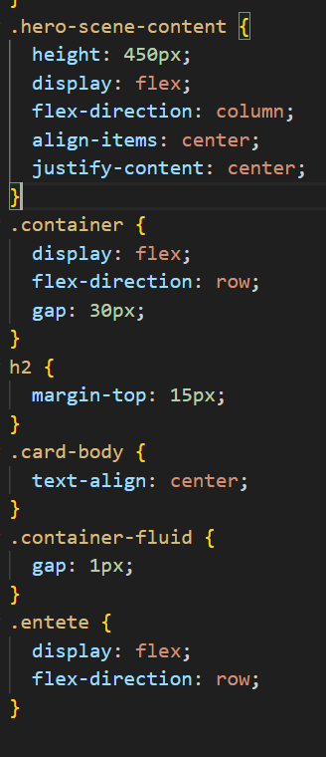
css

Slide 25
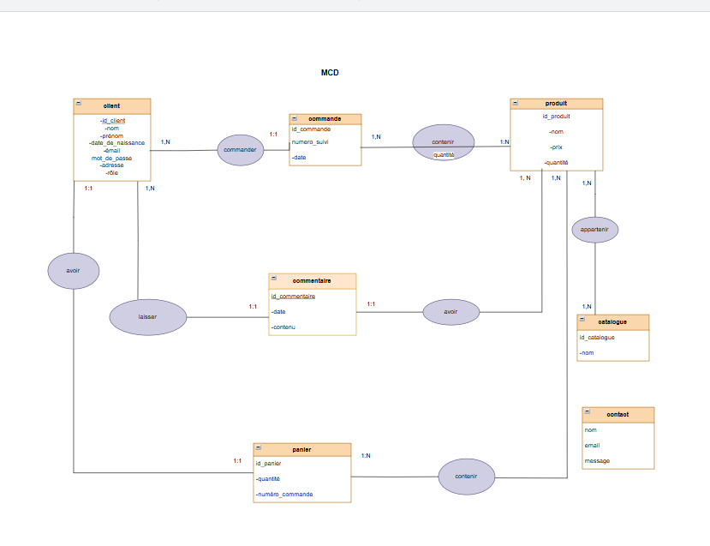
Modéle conceptielle des données

Slide 26
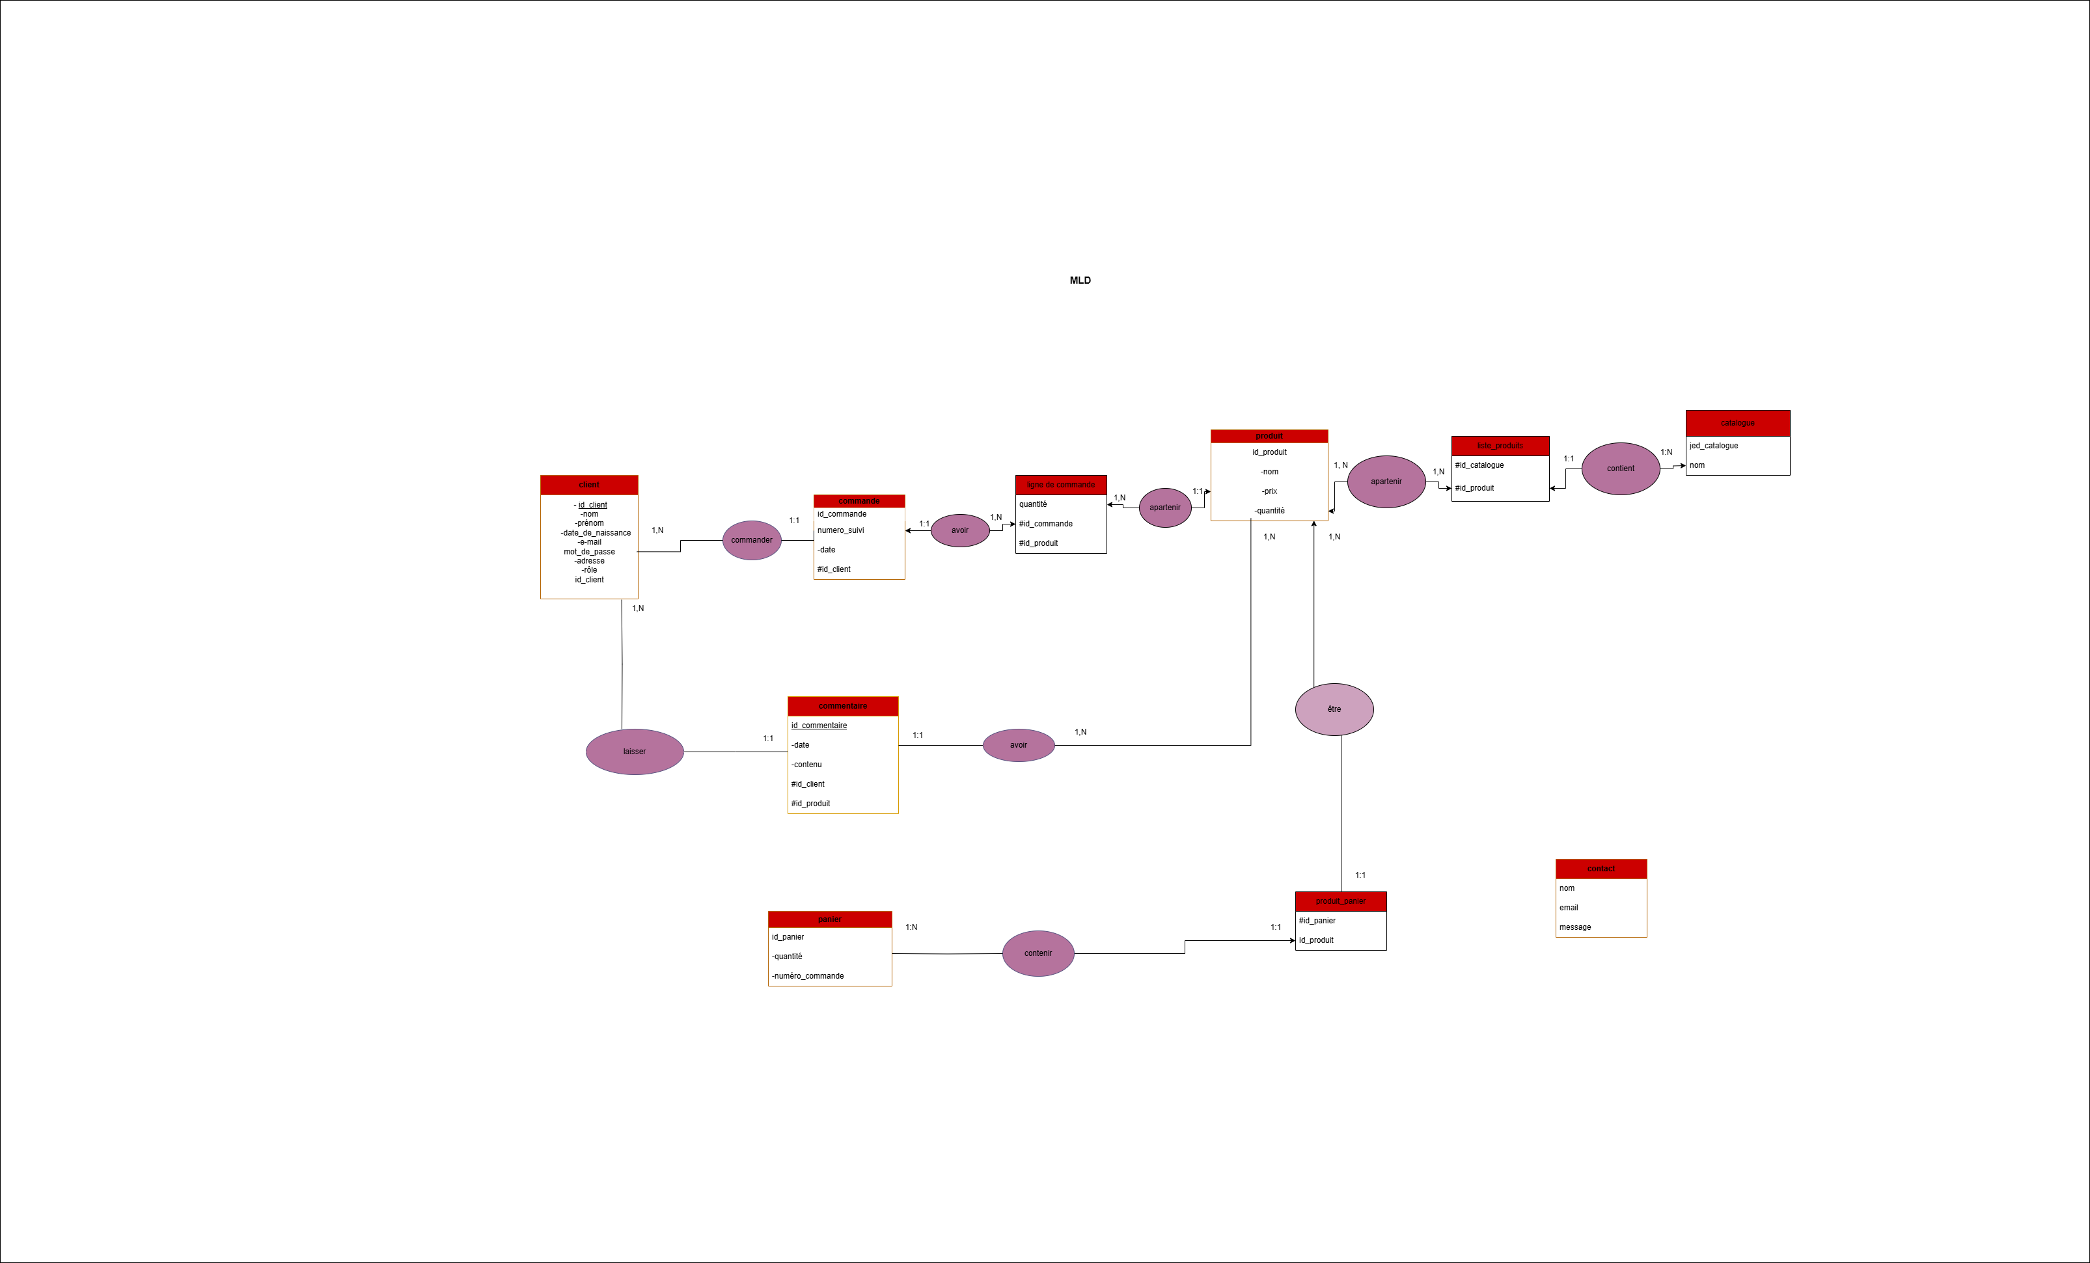
Modele logique des données

Slide 27
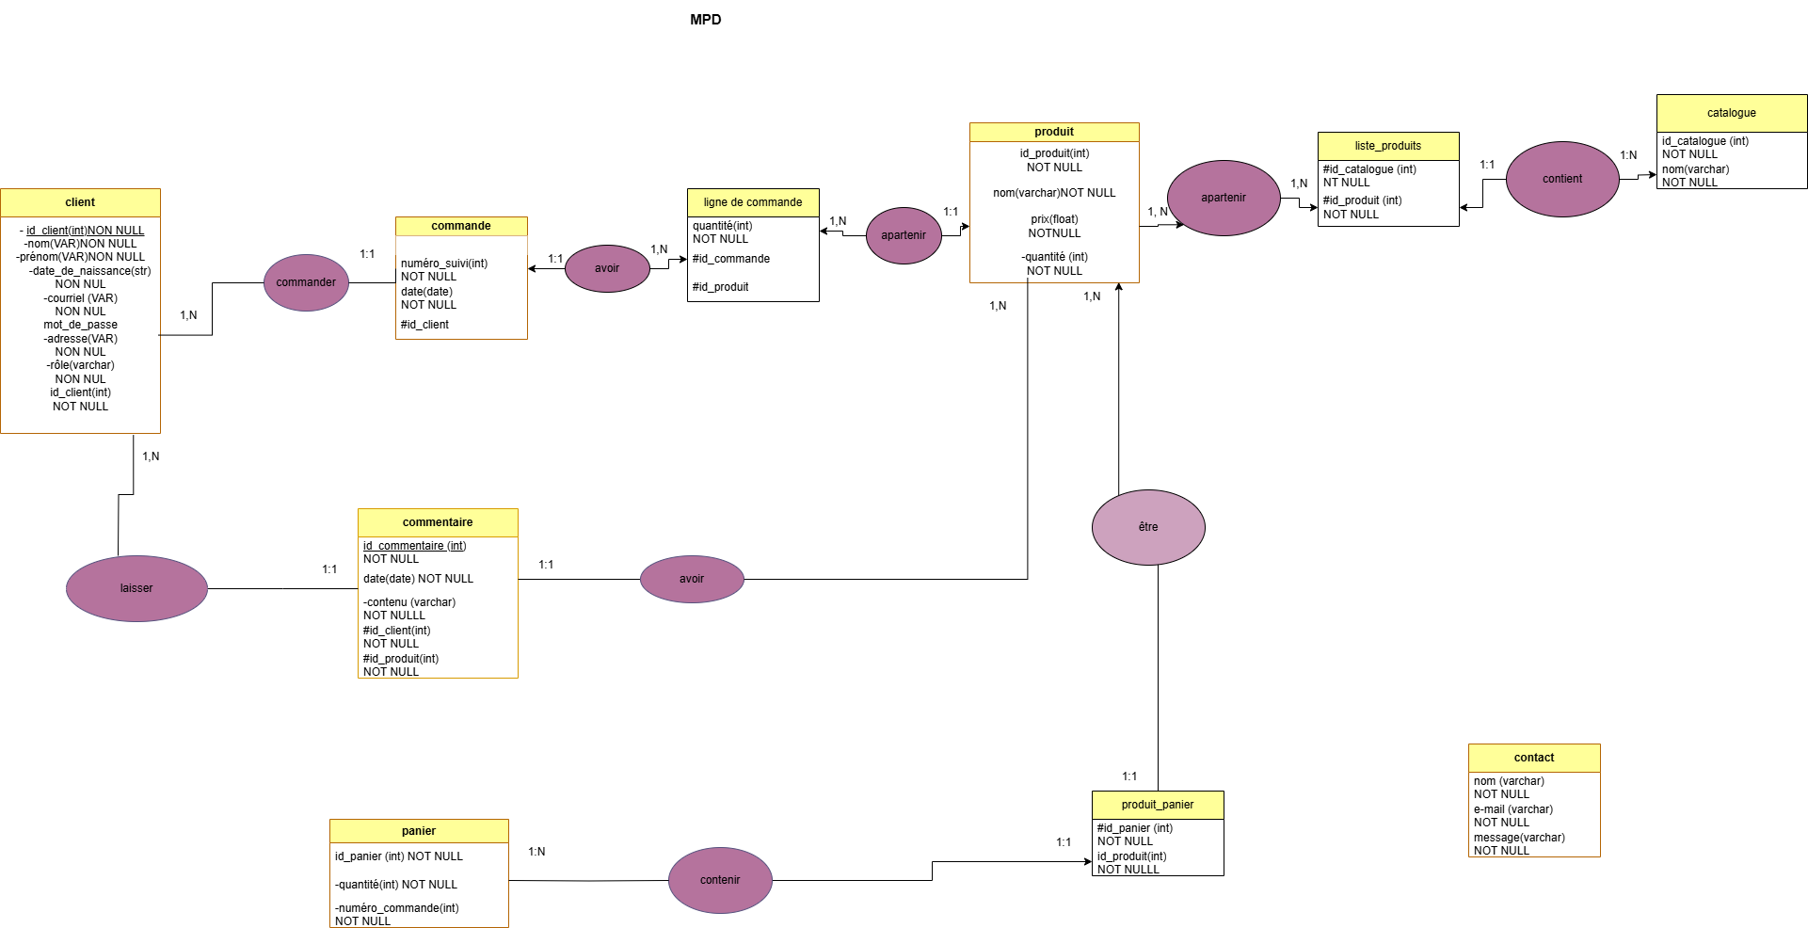
Modele physique des données

